Slide 1

Produktpräsentation
DPG-plus
Dichte Greifer

Slide 2
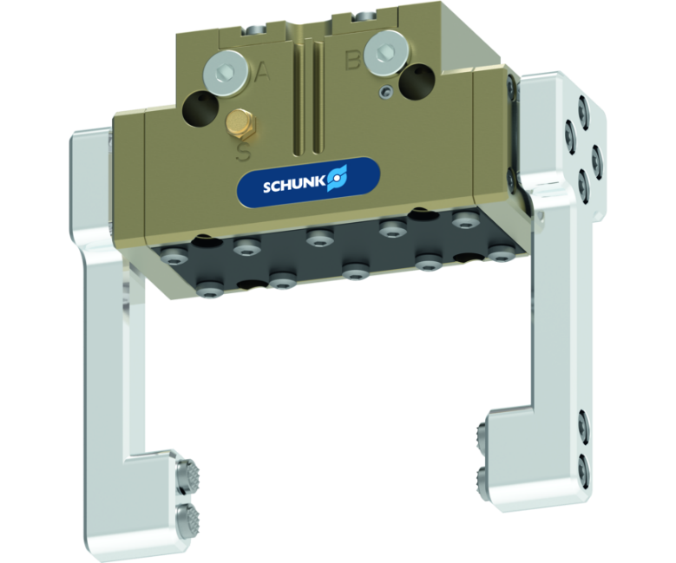
Dichte Greifer
Dichter 2-Finger-Parallelgreifer, der die Anforderungen gemäß IP67 erfüllt und keine Stoffe aus der Arbeitsumgebung eindringen lässt
Der bewährteste dichte Greifer am Markt für nasse und schmutzintensive Umgebungen.
Schutzklasse IP 67

Slide 3

Zuverlässig. Voll gekapselt. Belastbar.

Slide 4
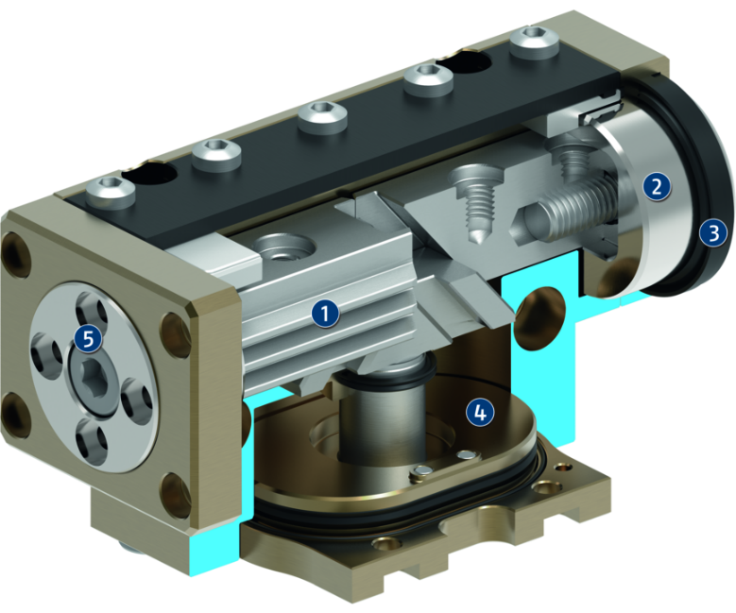
Funktionsprinzip
Funktionsbeschreibung
Der Kolben wird über Druckluft nach oben bzw. unten bewegt.
Die schrägen Wirkflächen des Keilhakens erzeugen dabei eine synchrone parallele Backenbewegung.
1
Innere Grundbacke mit Vielzahn-Gleitführung
2
Äußere runde Grundbacke
3
Lippendichtung
4
Ovalkolben mit Stange und Keilhaken
5
Zentrier- und Befestigungsmöglichkeiten

Slide 5
Vorteile – Ihr Nutzen
Robuste Vielzahn-Gleitführung im Inneren für präzise Handhabung unterschiedlicher Werkstücke
Lippendichtung an der äußeren Rundführung für dauerhaft sichere Abdichtung des Greifers
Große Momentenaufnahme möglich geeignet für den Einsatz langer Greiferfinger
Dichter 2-Finger-Parallelgreifer erfüllt trotz hoher Momentenbelastbarkeit die Anforderungen gemäß IP67
Antriebskonzept Ovalkolben für maximale Greifkräfte
Befestigung an zwei Greiferseiten in drei Anschraubrichtungen für universelle und flexible Montage des Greifers
Energieversorgung über schlauchlosen Direktanschluss oder über Verschraubungen für die flexible Druckversorgung in allen Automatisierungslösungen
Kompakte Baumaße für minimierte Störkonturen in der Handhabung

Slide 6
Technische Daten
Technische Daten Übersicht
Baugröße | Hub pro Backe | Schließkraft | Öffnungskraft | Empfohlenes Werkstückgewicht | Eigenmasse | Max. zulässige Fingerlänge
 | [mm] | [N] | [N] | [kg] | [kg] | [mm]
40 | 2.5 | 110 .. 145 | 120 .. 165 | 0.55 | 0.12 .. 0.14 | 40
50 | 2 .. 4 | 125 .. 424 | 130 .. 453 | 0.6 .. 2.3 | 0.25 .. 0.34 | 30 .. 50
64 | 3 .. 6 | 225 .. 780 | 240 .. 834 | 1.1 .. 4.2 | 0.39 .. 0.55 | 40 .. 64
80 | 4 .. 8 | 375 .. 1270 | 415 .. 1406 | 1.8 .. 6.9 | 0.68 .. 0.95 | 50 .. 80
100 | 5 .. 10 | 625 .. 2120 | 685 .. 2318 | 3.1 .. 11.7 | 1.1 .. 1.61 | 64 .. 100
125 | 6 .. 13 | 1025 .. 3486 | 1110 .. 3760 | 5.1 .. 19.1 | 1.9 .. 2.9 | 64 .. 125
160 | 8 .. 16 | 1560 .. 4995 | 1680 .. 5402 | 7.8 .. 27.3 | 3.65 .. 8 | 80 .. 160
200 | 14 .. 25 | 2565 .. 5940 | 2730 .. 6490 | 12.8 .. 22.1 | 7.3 .. 9.5 | 125 .. 200
240 | 17 .. 30 | 3780 .. 7500 | 4000 .. 7835 | 18.9 .. 29.25 | 11.5 .. 14.6 | 150 .. 240
300 | 20 .. 35 | 5400 .. 11250 | 5635 .. 11700 | 27 .. 46.35 | 19.6 .. 23.6 | 150 .. 300
380 | 45 | 8140 .. 11240 | 8460 .. 11430 | 40.7 | 42 .. 52 | 300 .. 380

